Slide 1
Сегодня в день весенний, Давайте вместе с нами Спасибо скажем бабушкам, Спасибо скажем мамам. За хлопоты, за ласки, за песенки, за сказки, За вкусные ватрушки, за новые игрушки. Праздник 8 марта «Шляпный бал». г.Бердск, МБДОУ ЦРР № 28 «Огонёк», 2017г. 9 группа

Slide 2
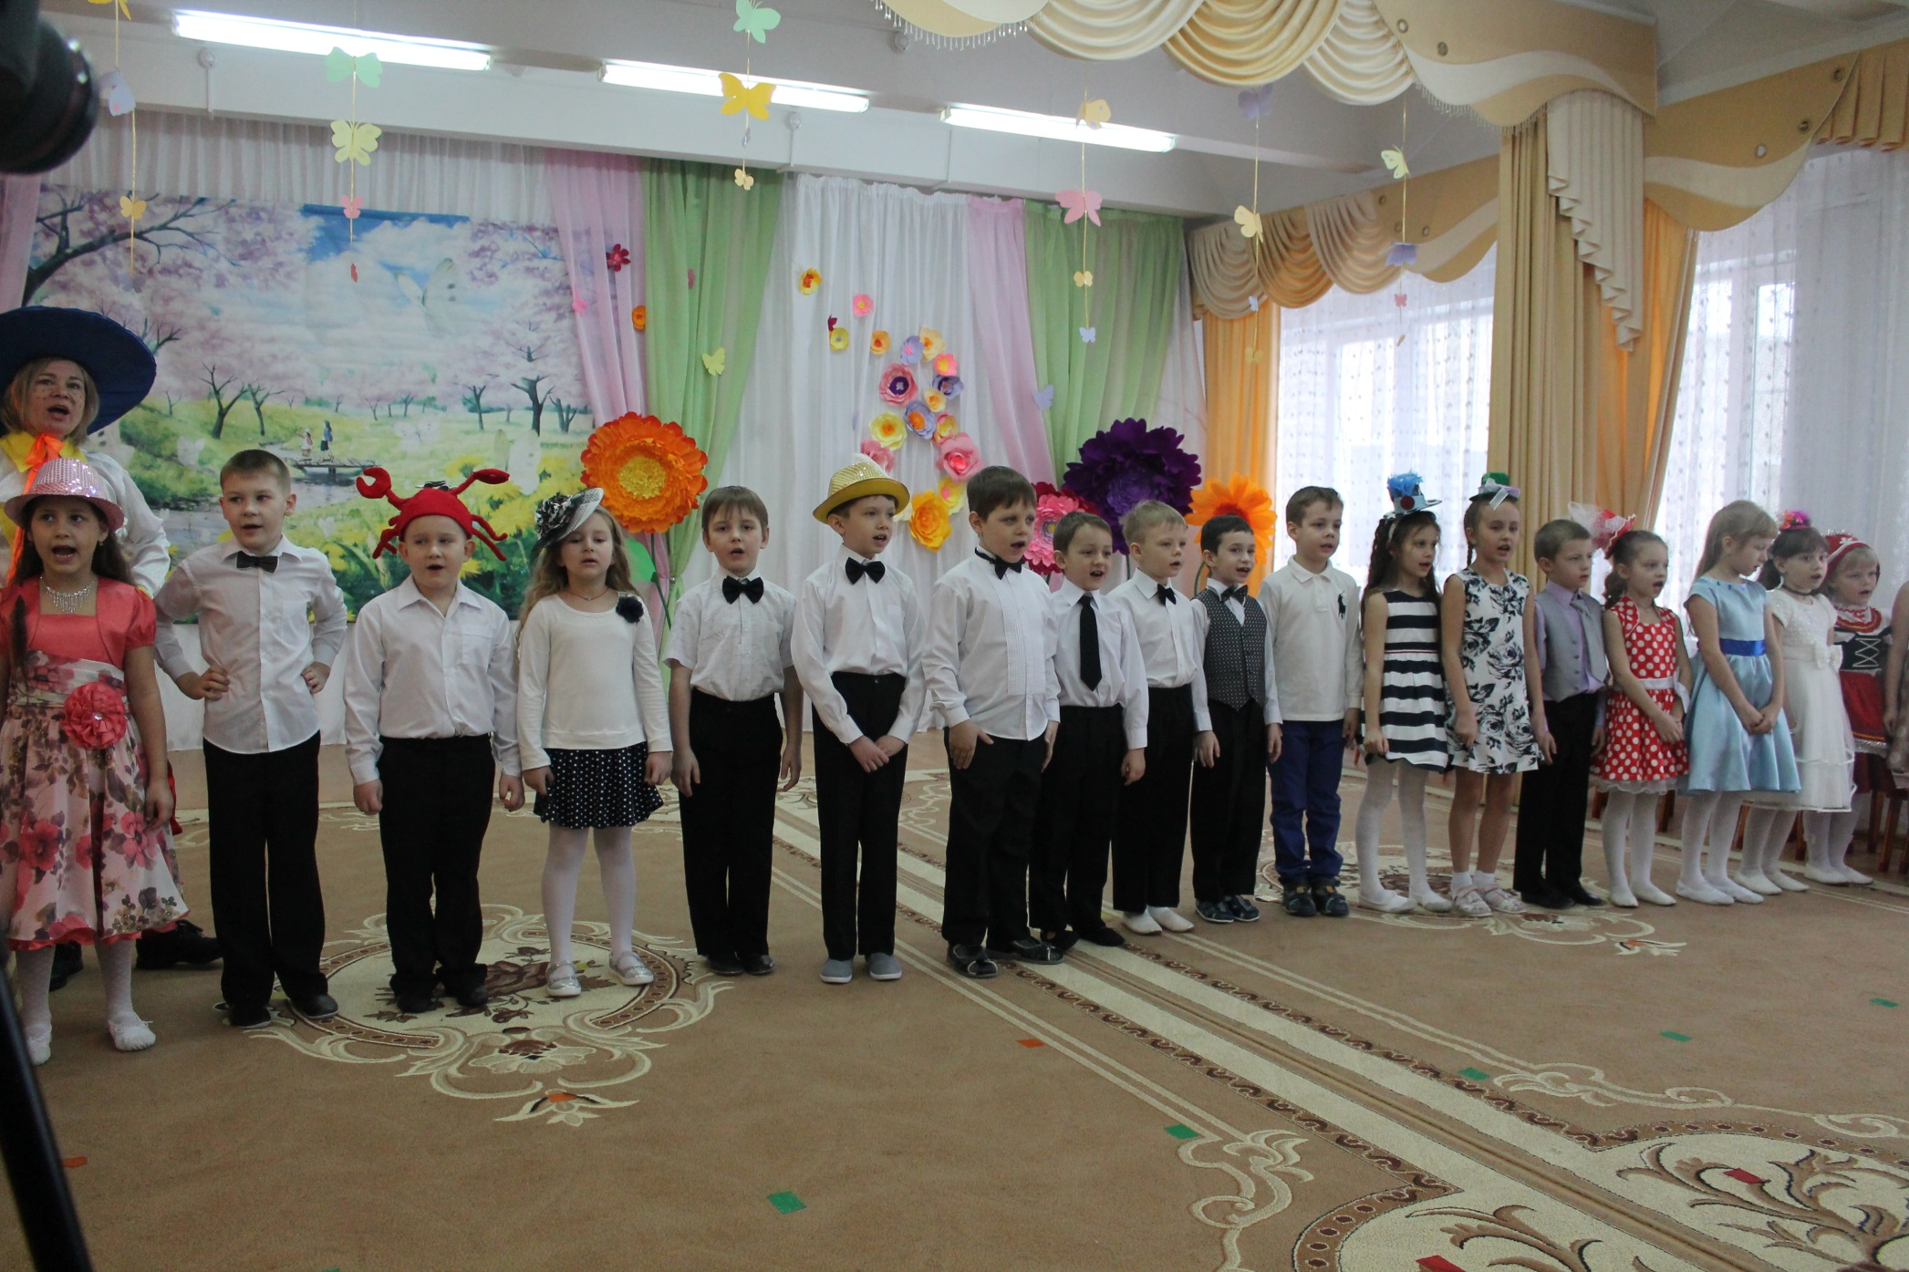
Солнышко лучистое засверкает весело,
Потому что мамочке запоём мы песенку.

Slide 3
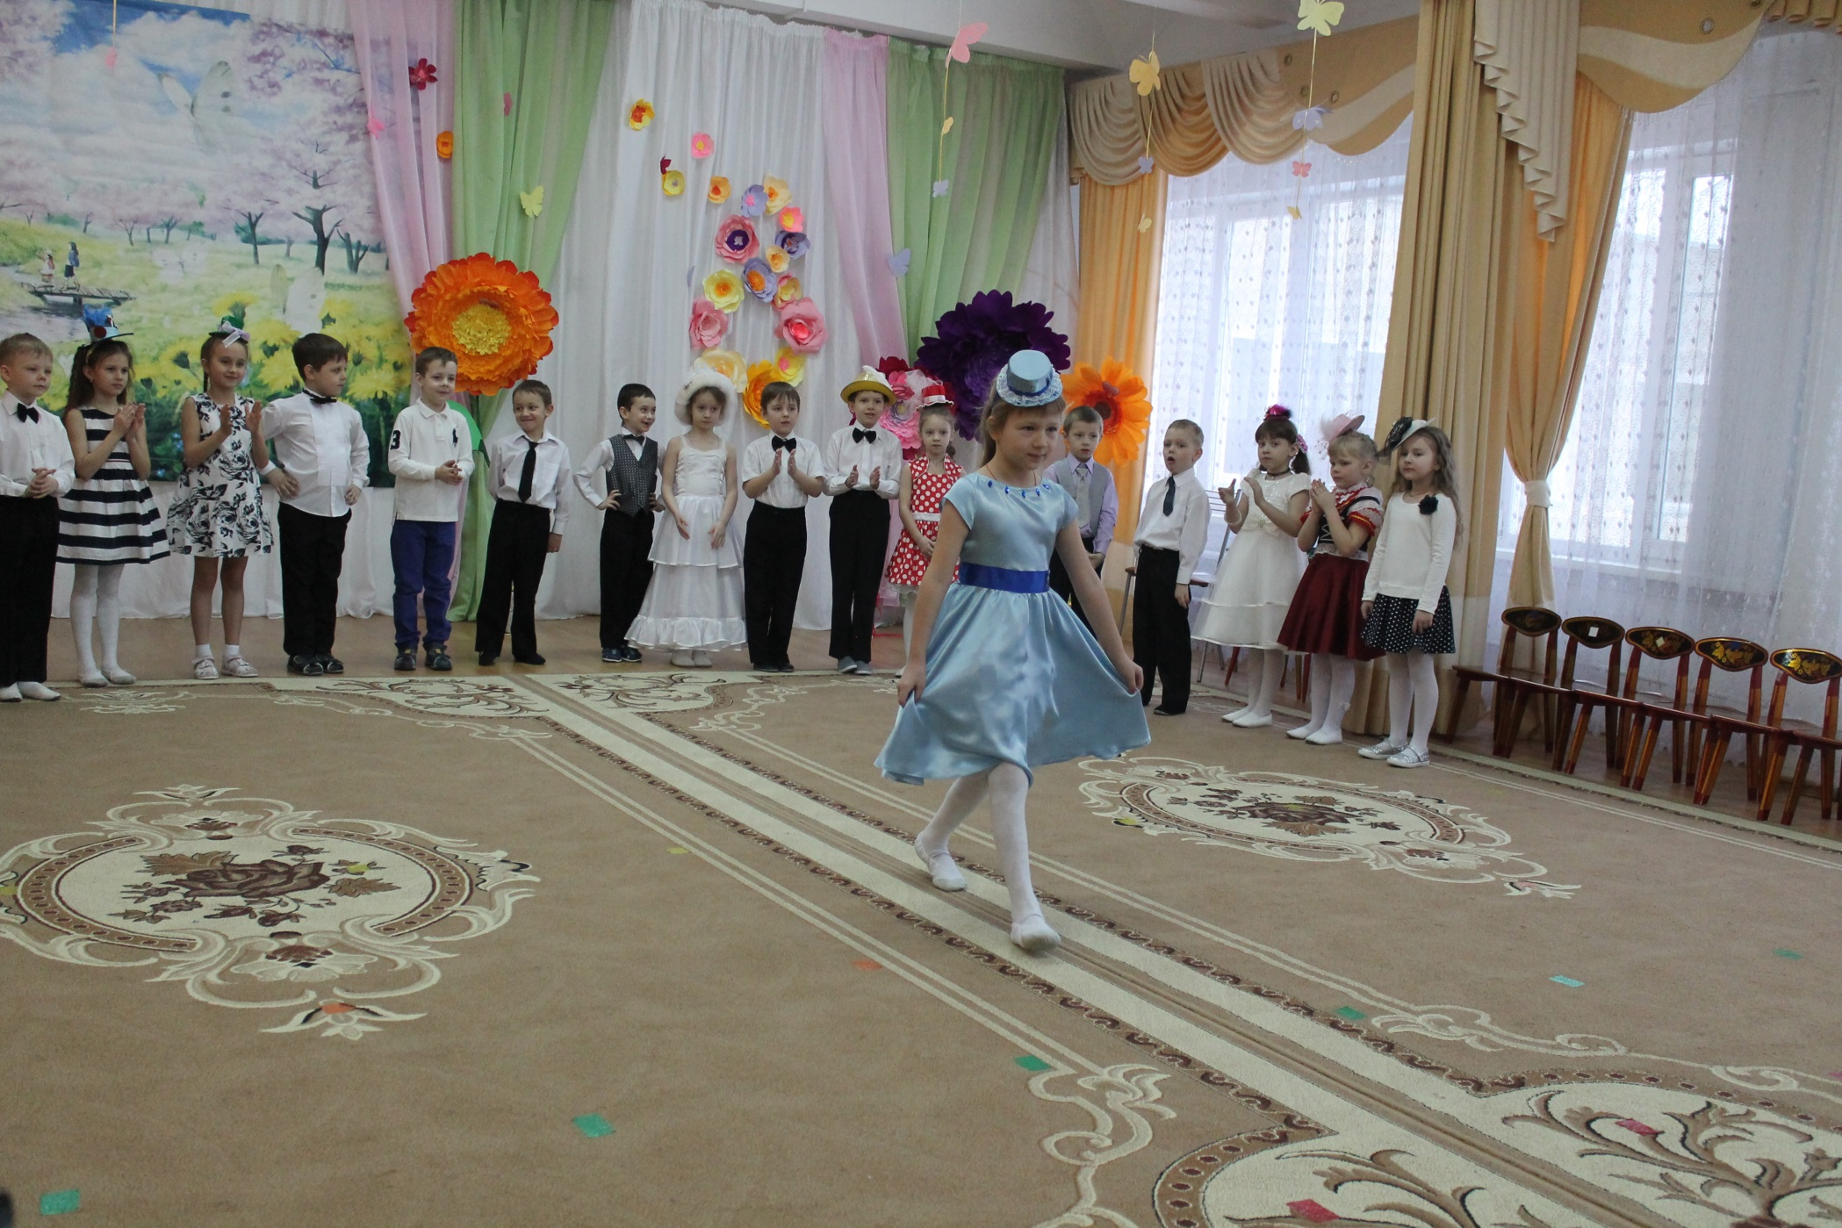
Шляпки просто восхищенье!
Да, вот это удивленье!

Slide 4
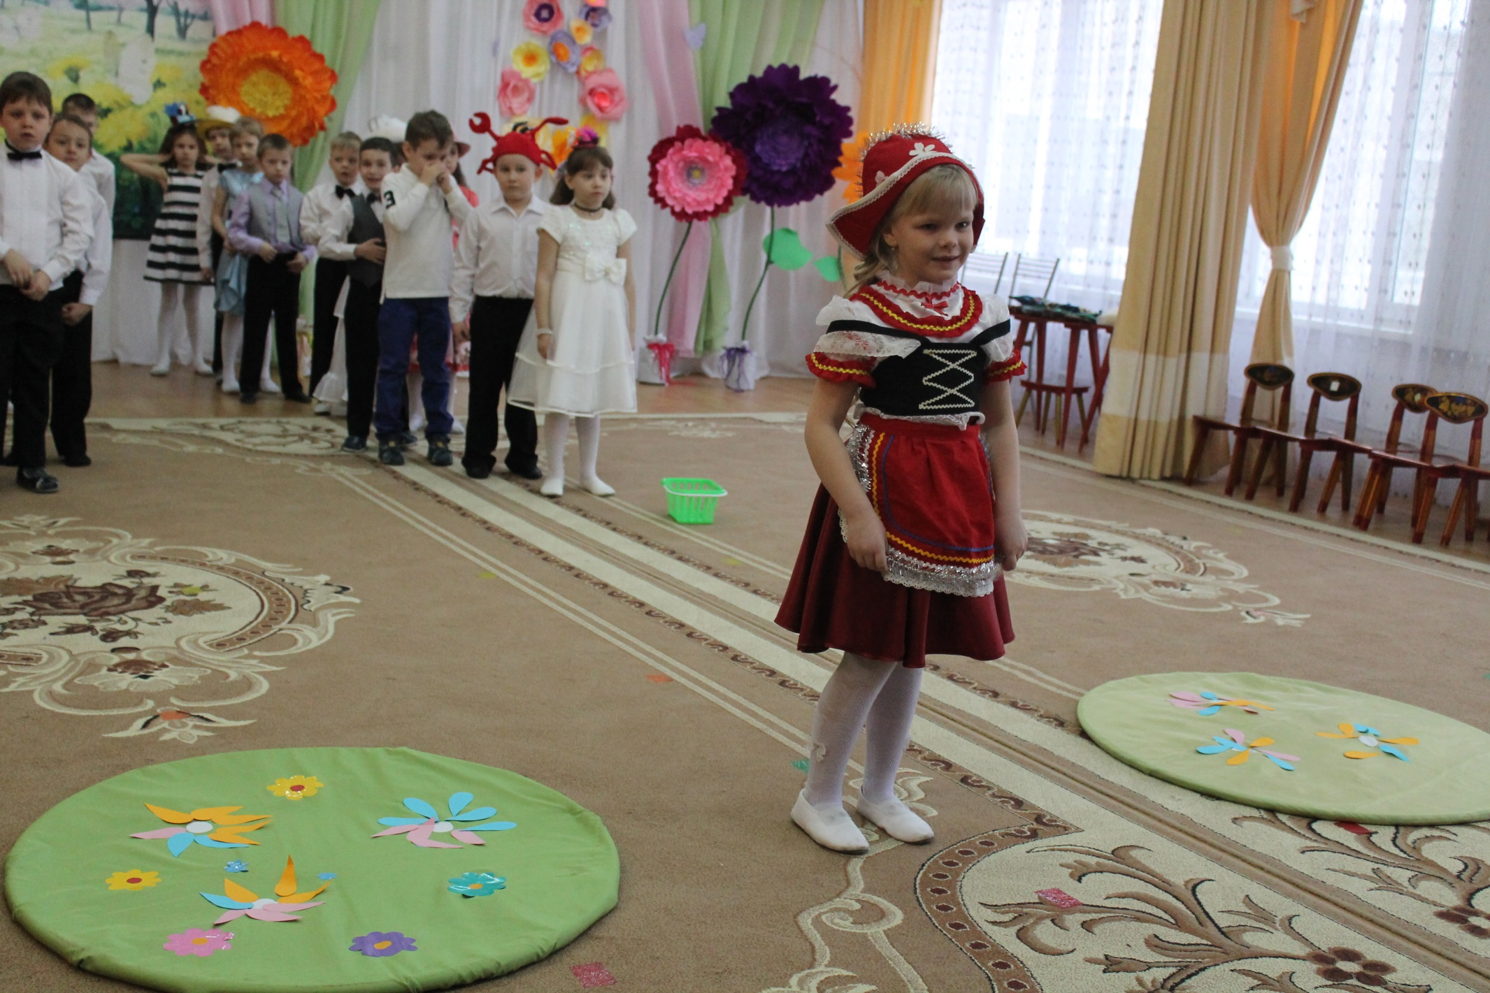
Для бабушки родной, любимой букет цветочный соберу.
И в день 8 марта я ей с любовью подарю!

Slide 5
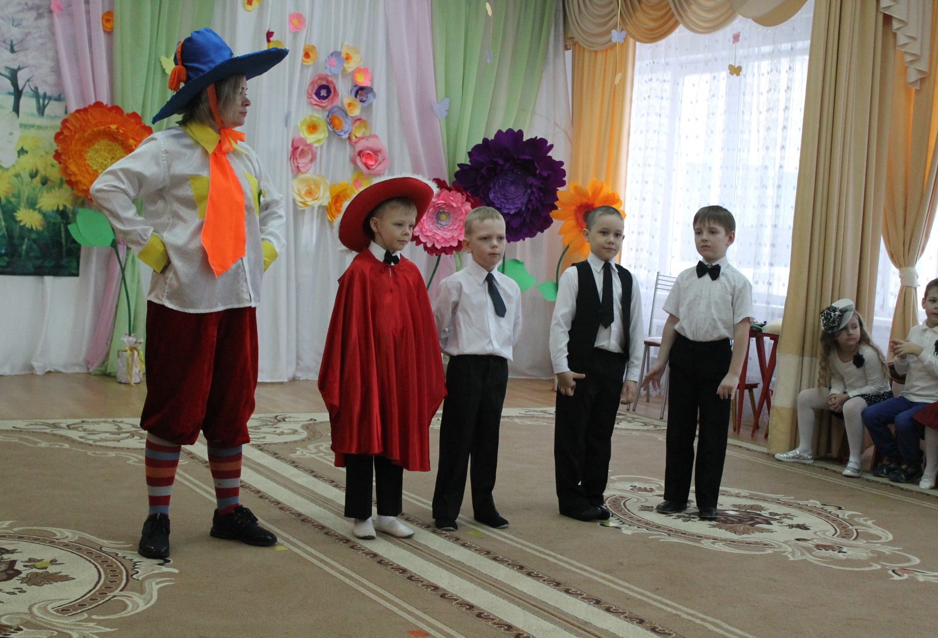
Все мальчишки всей страны быть отважными должны,
Чтоб границы охранялись, чтобы мамы улыбались!

Slide 6
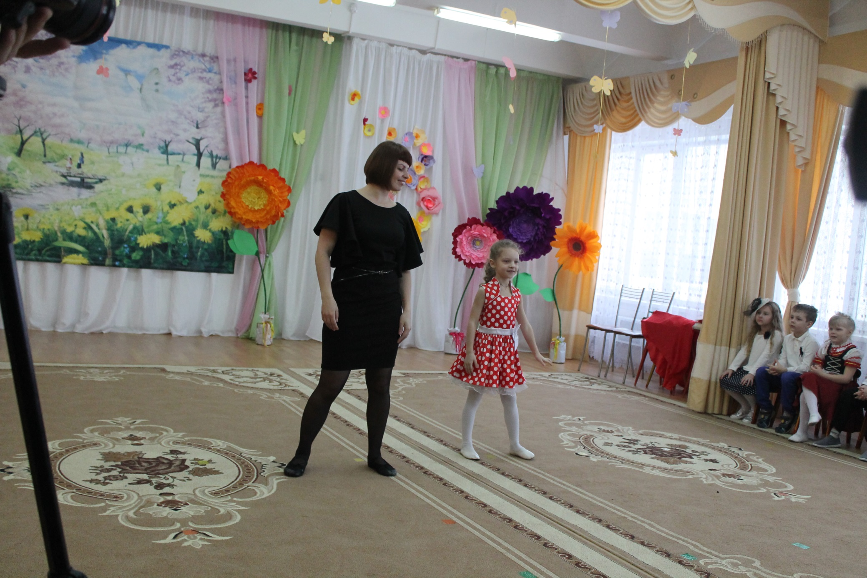
Подарила мир ты мне, яркий солнца свет,
Для меня на свете лучше мамы нет.

Slide 7
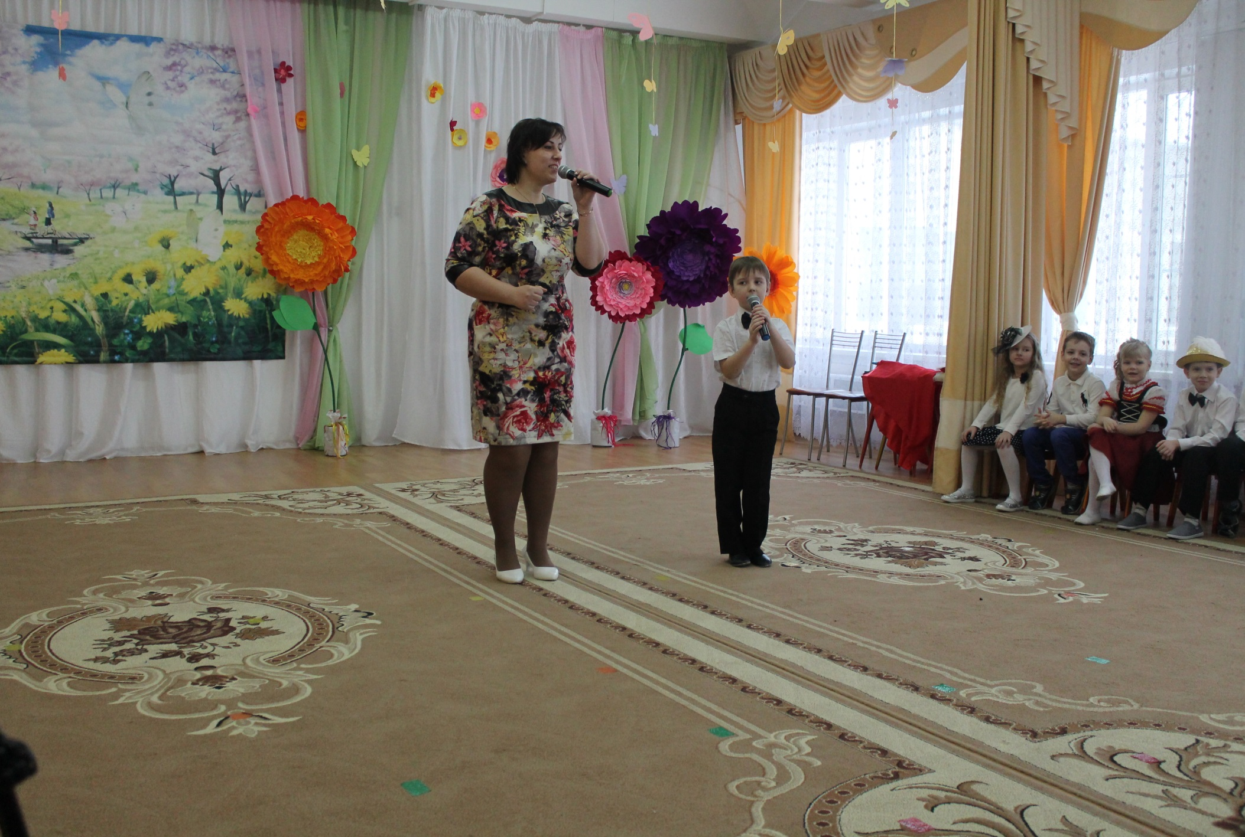
Поёт моя мама всегда за работой,
А я ей всегда помогаю с охотой!

Slide 8
Маму любят все на свете, Мама первый друг. Любят мам не только дети, Любят все вокруг.

Slide 9
Спасибо за внимание.
До следующих встреч.
Выполнил:
музыкальный руководитель МБДОУЦРР № 28 «Огонёк» Лихницкая Л.Г.

